Slide 1
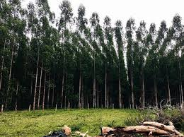

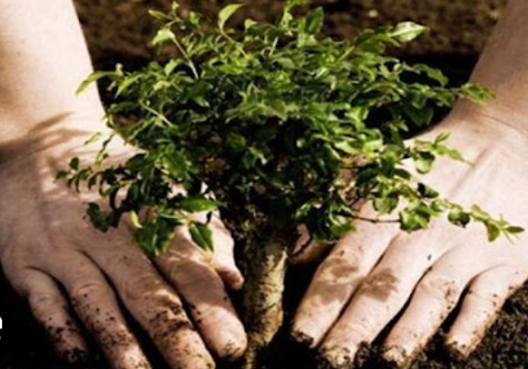
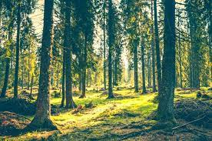
Centro Universitario Municipal Alquízar
Universidad de Artemisa
“Julio Díaz González”
Propio III Silvicultura
MSc. Deilyn Moreno Ramos

Slide 2

Tema III: Tratamientos en masas jóvenes en desarrollo

Slide 3
Sumario:
Métodos y tratamientos silviculturales.
Factores que lo determinan.
Selección silvicultural.
Limpia forestal.
Características de los brinzales.
Finalidades y procedimientos de la limpia.
Aclareos, claras o raleos.
Masas boscosas en las que se aplican.

Slide 4
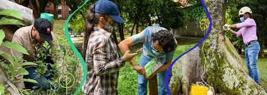
Métodos y tratamientos silviculturales.
Los tratamientos silviculturales son manipulaciones al bosque para favorecer ciertas especies, con el propósito de lograr el desarrollo o incremento de la vegetación deseable remanente, a través de la reducción de la competencia entre árboles no comerciales con los de importancia comercial.

Slide 5
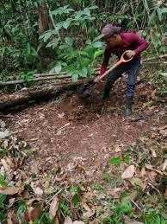
Los tratamiento silviculturales buscan inducir variaciones en la estructura del bosque, con miras a fortalecer el establecimiento de la regeneración natural e incrementar el crecimiento de los individuos de especies comerciales, que son sobre los cuales se definen en gran medida la aplicación de los tratamientos.

Slide 6

Factores que lo determinan.
¿Qué factores intervienen en la producción forestal?
Se estableció que los factores determinantes de la producción forestal son la explotación agrícola, explotación pecuaria, parcelas trabajadas, gasto en transporte y tenencia de tierra; además, la explotación pecuaria, las parcelas trabajadas, el uso de un sistema de riego y la realización del gasto en transporte

Slide 7
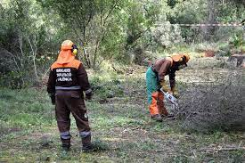
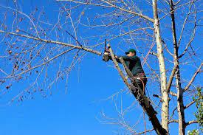
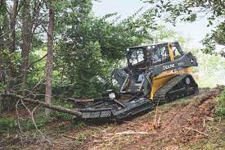
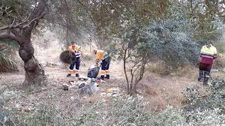
Limpia forestal.
Eliminar o reducir drásticamente la vegetación herbácea y arbustiva de los bosques.

Slide 8
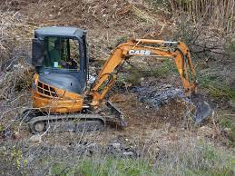
Finalidades y procedimientos de la limpia.
Los ecosistemas forestales tienen la capacidad de disminuir el efecto invernadero a través de dos procesos relacionados al ciclo del carbono, la fijación o captura de carbono y la reducción de emisiones debidas a la deforestación y degradación forestal.

Slide 9
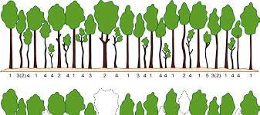
Características de los brinzales.
¿Qué son las Brinzales?
Conjunto de plántulas forestales presentes en los estratos más bajos del bosque. Planta nacida de semilla. Etapa de desarrollo de un rodal correspondiente a cuando la regeneración se presenta en forma de manchas y los ejemplares tienen hasta un metro de altura.

Slide 10
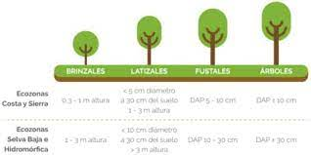
¿Qué es un árbol Brinzal?
Brinzal: Etapa en el desarrollo de un árbol entre plántula y árbol joven; aunque arbitrario, usualmente se aplica cuando se alcanza una altura de 1.37 m pero menos de 8 cm en d.a.p. Caducifolio: árboles que botan sus hojas por una temporada durante el año.

Slide 11
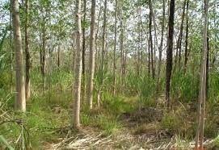
Aclareos, claras o raleos.
Son cortas que se realizan en una masa arbórea, para dosificar la competencia; eliminando ejemplares indeseables, modificando la densidad de la plantación; reduciendo la competencia entre individuos y concentrando la mayor cantidad y calidad de madera en los mejores árboles.

Slide 12
¿Qué es el aclareo en los bosques?
El aclareo forestal consiste en la disminución de la densidad de árboles por hectárea con el fin de que la competencia por los recursos disponibles se reduzca y mejorar el crecimiento de los restantes para que sean menos vulnerables al estrés hídrico.

Slide 13
¿Cuándo se hace raleo?
La decisión de ralear debe tomarse lo antes posible, luego de las caídas naturales, cuando la cantidad de fruta que queda en la planta es superior a la que ésta puede sostener para llegar a cosecha con calidad comercial.

Slide 14
Centro Universitario Municipal Alquízar
Universidad de Artemisa
“Julio Díaz González”
Propio III Silvicultura
MSc. Deilyn Moreno Ramos
Curso 2024-2025

